Slide 1

POLJOPRIVREDA
TEHNOLOGIJA
PlanTECH
INOVACIJA
iMSN

Slide 2





PlanTECH
JEDNOSTAVNO
RUKOVANJE
MOĆ ZAKLJUČIVANJA
SARADNJA SA ZAPOSLENIMA
TAČNA MERENJA
PRIKAZ PLANTAŽA

Slide 3
TAČNA MERENJA
Na
N
Ca
Ph
pH
Prikažite ih na mapi
Očuvajte kvalitet zemljišta
Pratite promene
Pratite merenja
Postavite
merače

Slide 4



PLANTAŽE
PRONAĐI SVOJU PLANTAŽU
ZABELEŽI KULTURE NA
PLANTAŽI
POVEŽI JE SA MERNIM
UREĐAJIMA

Slide 5


DarkSky
VREMENSKA
PROGNOZA
Javljamo Vam o vremenu na vašoj plantaži
Uvek sa Vama
Ne razmišljaj o vremenu
Gledaj u budućnost
SUNČANO
POVREMENE PADAVINE

Slide 6




ZNANJE
TEMPERATURA
VLAŽNOST
ZEMLJIŠTA
ZALITI
ĐUBRITI
PADAVINE
VLAŽNOST
VAZDUHA
VREME BERBE
VREME REZIDBE
ANALIZA ZEMLJIŠTA
VETAR
PRSKATI
SETVA

Slide 7








SINERGIJA
PLANTAŽA
2
EKSPERT
1
3
KULTURA
4
AKCIJA

Slide 8






RESPONSIVE

Slide 9

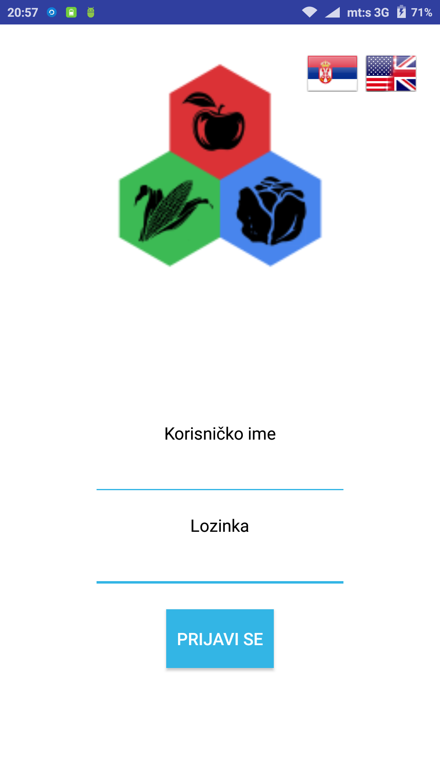

BESPLATNA MOBILNA APLIKACIJA
OBAVEŠTENJA

Slide 10



Slide 11

HVALA
Adresa
Skerlićeva 21
34000 Kragujevac
Srbija
plus.google.com/u/1/115501206682427965154
linkedin.com/company/imsn
facebook.com/iMSNco

